Slide 2

METODOLOGIE
TÉMA PRŮZKUMU: | VOLEBNÍ PREFERENCE – LEDEN 2016
REALIZÁTOR: | SANEP s.r.o.
VÝBĚR RESPONDENTŮ: | kvótní výběr
TYP OTÁZEK: | multiplechoice
REPREZENTATIVITA: | ve věku 18+let Reprezentativní vzorek odpovídá sociodemografickému rozložení obyvatel ČR dle údajů Českého statistického úřadu.
VELIKOST REPREZENTATIVNÍHO VZORKU: | N=2.318 Celkově se průzkumu společnosti SANEP zúčastnilo v rámci respondentního panelu více jak 220 tisíc registrovaných uživatelů, 15.274 dotázaných.
PRŮBĚH PRŮZKUMU: | 1.-5.1. 2016
POUŽITÁ METODIKA PRŮZKUMU: | internetový CAWI on/off-line průzkum
POUŽITÉ KVÓTY: | věk, pohlaví, bydliště, vzdělání
STATISTICKÁ ODCHYLKA: | +- 2,5%
KONTROLA VZORKU: | triangulační datová metodika

Slide 3
















METODOLOGIE
METODOLOGIE
POHLAVÍ
MUŽI | 48,9%
ŽENY | 51,1%
CELKEM | 100%
VĚK
18-29 | 20,3%
30-44 | 28,4%
45-59 | 23,2%
60+ | 28,1%
CELKEM | 100%
VELIKOST MÍSTA BYDLIŠTĚ
Praha | 12,1%
Středočeský | 12.3%
Ústecký | 7,3%
Plzeňský | 5,2%
Královéhradecký | 5,1%
Vysočina | 4,7%
Moravskoslezský | 11,9%
Jihomoravský | 11,7%
Liberecký | 4,3%
Karlovarský | 2,8%
Jihočeský | 5,8%
Pardubický | 4,9%
Olomoucký | 6,3%
Zlínský | 5,6%
ČR celkem | 100%
PŘÍJEM
0-20 tis.Kč | 62,4%
20-50 tis.Kč | 35,1%
50 tis.Kč a více | 2,5%
CELKEM | 100%
VZDĚLÁNÍ
základní + SŠ bez maturity | 54,6%
SŠ s maturitou | 31,1%
VŠ | 14,3%
CELKEM | 100%

Slide 4
Komentář
ANO stále ve vedení, druhá ČSSD posiluje
Na aktuálně vedoucí hnutí ANO (23,7%) ztrácí v lednu druhá ČSSD (20,2%) 3,5 procentního bodu. V prosinci minulého roku přitom ztráceli sociální demokraté na hnutí ANO 4,1 procentního bodu. Ztráta jedné desetiny procentního bodu u hnutí ANO v porovnání s prosincem minulého roku a posilující ČSSD může naznačovat konec vzestupného trendu hnutí ANO, které v posledních měsících minulého roku profitovalo zejména na proti uprchlické rétorice. Z pohledu na celkové hodnoty uvedených politických stran a hnutí však naznačuje, že se mezi prosincem a počátkem ledna na domácí politické scéně nekonaly žádné zásadní události, které by vedly z pohledu voličů k výrazným preferenčním změnám. To se však může již v únoru zásadně změnit, a to např. i ve vztahu ke kauzám čelních představitelů obou stran.
Do určité míry však lze nadále pozorovat trvalý vliv tématu spojeného s uprchlickou krizí, který přetrvává a lze předpokládat, že společně s dalšími událostmi s tímto tématem spojenými bude i v tomto roce opět výrazným voličským emocionálním motivem.
I počátkem ledna přetrvává stabilní voličská přízeň KSČM, která se aktuálně těší přízni 13,5% voličů.
Mírný nárůst ve srovnání s prosincem minulého roku zaznamenala TOP 09, kterou by aktuálně volilo 6,5% voličů. Voličský elektorát TOP 09 prochází zásadní proměnu, která je dána jak odchodem Karla Schwarzenberga z čela strany, tak i výraznou pro uprchlickou rétorikou obou nejvýraznějších osobností TOP 09.
In %

Slide 5
Komentář
Oproti tomu znovuoživením prochází ODS, která si oproti prosinci minulého roku polepšila o jednu desetinu procentního bodu a aktuálně se těší přízni 10,1% voličů.
Poslední stranou, která by v lednu zasedla do poslaneckých lavic, je KDU-ČSL s aktuálním ziskem 6,4% voličských hlasů.
Jiná politická strana či hnutí by aktuálně nepřekročila pětiprocentní hranici.
Do volebních preferencí se aktuálně rovněž promítá i posilování podpory prezidenta Miloše Zemana, za čímž stojí opět postoje hlavy státu k uprchlické krizi a hájení národních zájmů, s nimiž se ztotožňuje většinová část domácí populace. Je tak dnes již nepochybně jasné, že tyto faktory jsou hnacím motorem voličských emocí a do budoucna mohou přinést na domácí politické scéně zásadní změny.
Ke čtyřprocentní hranici se s aktuálním ziskem 3,9% hlasů přiblížil Úsvit-NK. Nad tříprocentní hranicí se pak s aktuálním ziskem 3,5% drží SPD Tomia Okamury. Obě tyto strany si ve srovnání s prosincem minulého roku polepšili o jednu desetinu procentního bod. A rovněž o jednu desetinu procentního bodu si oproti prosinci minulého roku polepšili Svobodní, kteří se s aktuálním ziskem 3,4% hlasů rovněž udržují nad tříprocentní hranicí. Nad tříprocentní hranicí se pak rovněž drží Piráti se ziskem 3,1% hlasů.
Výsledky šetření společnosti SANEP představují aktuální teoretický volební zisk politických stran a hnutí zastoupených v Poslanecké sněmovně a dále stran a hnutí, které v šetření společnosti SANEP dosáhly nebo překročily tříprocentní hranici.
In %

Slide 6
Komentář
HYPOTETICKÝ VOLEBNÍ MODEL – POSLANECKÉ MANDÁTY:
Hypotetický volební model byl sestaven pomocí d'Hondtovy metody pro výpočet mandátů. Vychází z lednového průzkumu volebních preferencí, tedy pouze z hlasů 54,3% rozhodnutých voličů a také údajů posledních sněmovních voleb.
Exkluzivní internetový průzkum společnosti SANEP byl proveden ve dnech 1. – 5. leden 2016 na vybrané skupině 2.318 dotázaných, kteří představují reprezentativní vzorek obyvatel ČR ve věku 18-70 let. Celkově se průzkumu společnosti SANEP zúčastnilo v rámci respondentního panelu 220 tisíc registrovaných uživatelů 15.274 dotázaných. Reprezentativní vzorek byl vybrán metodou kvótního výběru a odpovídá sociodemografickému rozložení obyvatel ČR dle údajů Českého statistického úřadu. Statistická chyba u uvedené skupiny obyvatel se pohybuje v rozmezí +-2,5%. Kontrola daného vzorku byla provedena triangulační datovou metodou.
Průzkum aktuálních volebních (nikoli stranických) preferencí a předpokládaný hypotetický volební model vychází pouze z hlasů 54,3% respondentů, kteří představují vzorek rozhodnutých voličů. Uvedené výsledky a modely jsou platné pouze v daný okamžik sběru dat.
In %

Slide 7











VOLEBNÍ PREFERENCE
1. – 5. 1. 2016
VOLEBNÍ ÚČAST= 54,3%
In %

Slide 8
VOLEBNÍ PREFERENCE
květen 2015 - leden 2016
In %

Slide 9
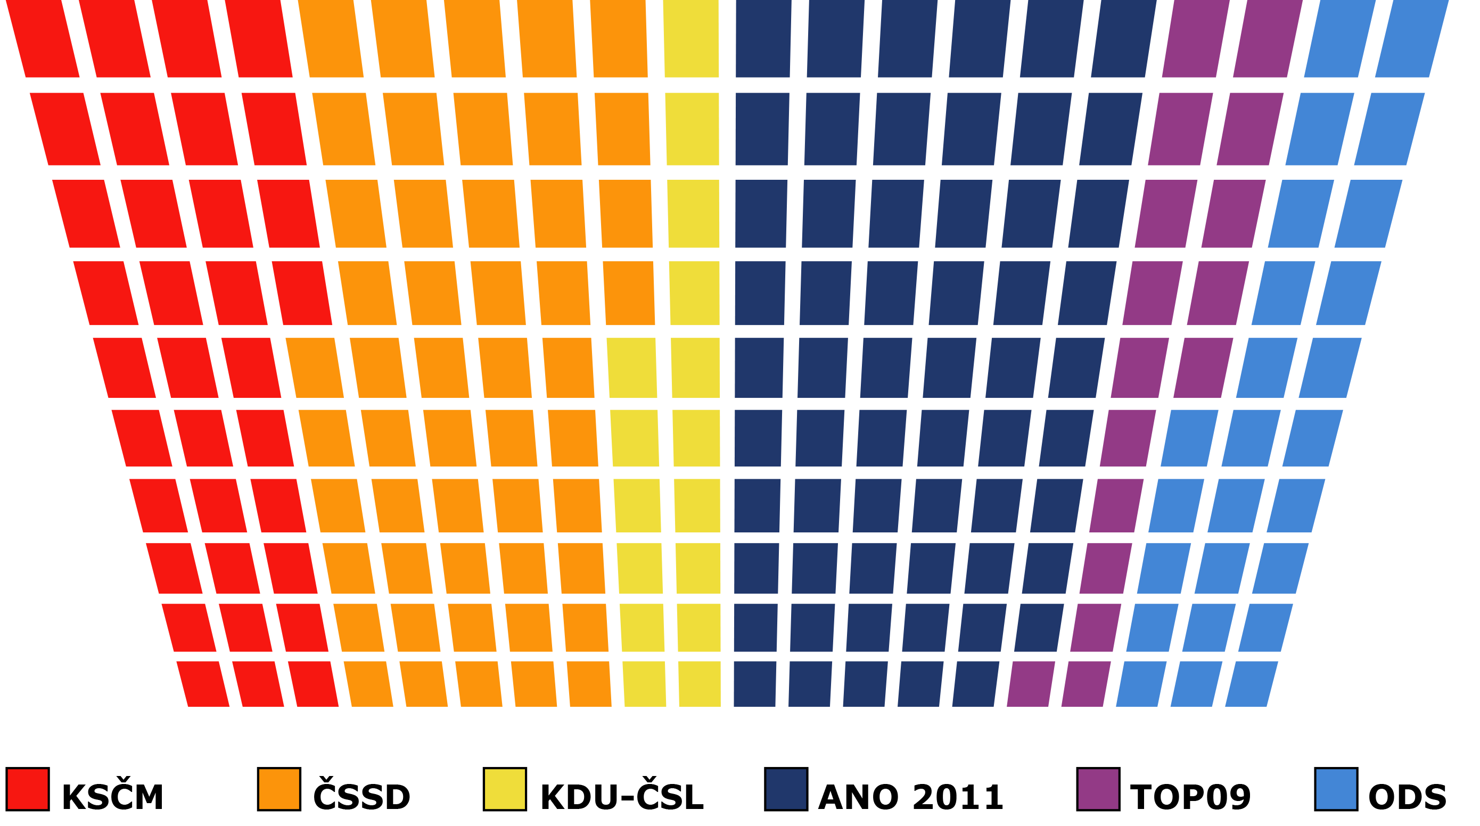
Hypotetický zisk poslaneckých mandátů při 54,3% volební účasti
1. – 5. 1. 2016
ANO 2011 59
ČSSD 50
KSČM 34
ODS 25
KDU-ČSL 16
TOP 09 16

Slide 10

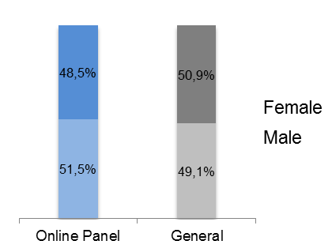
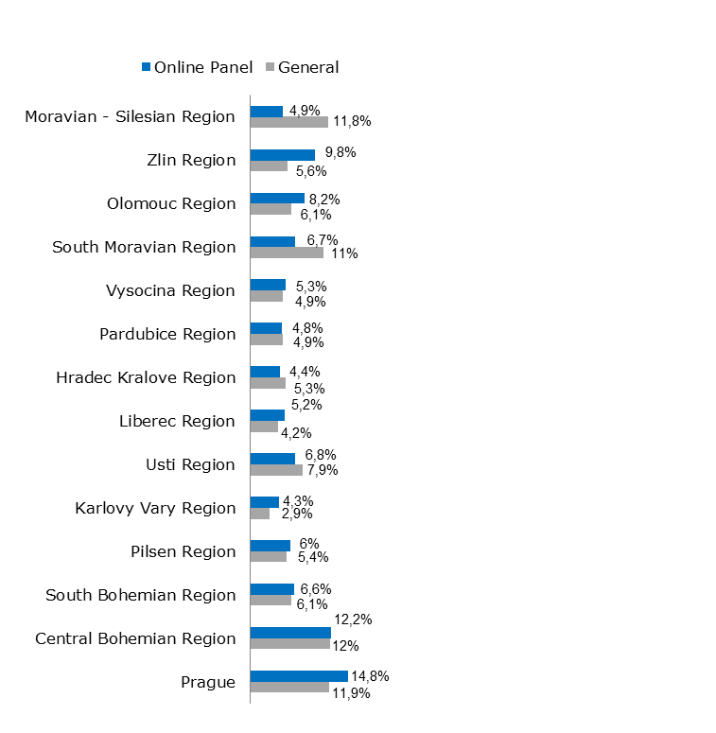
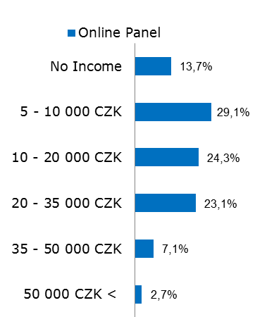
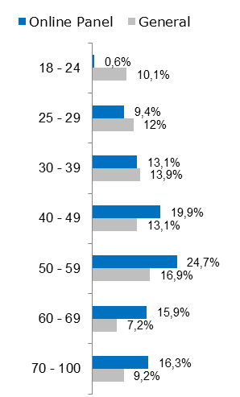
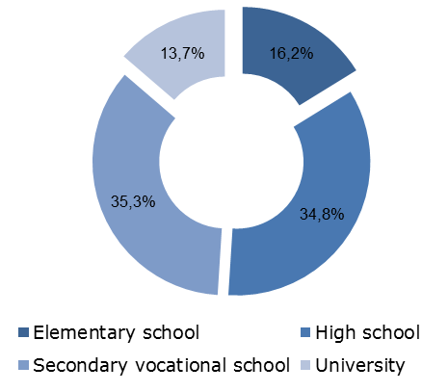
Panel Book

Slide 11


Kontakty SANEP
SANEP s.r.o.
Cimburkova 258/21
Praha 3, Žižkov
PSČ 130 00
Sekretariát:
Tel: + 420 222 231 560
Fax: + 420 222 780 409
Email: info@sanep.cz
IČO: 28489667
DIČ: CZ28489667
Oldřich Zajíc
jednatel a ředitel společnosti
zajic@sanep.cz
Tel.: + 420 602 538 278
Průzkum zpracoval analytický tým společnosti SANEP a Oldřich Zajíc

